Slide 1
Simulatie en chaos
politiek ervaren!

Slide 2
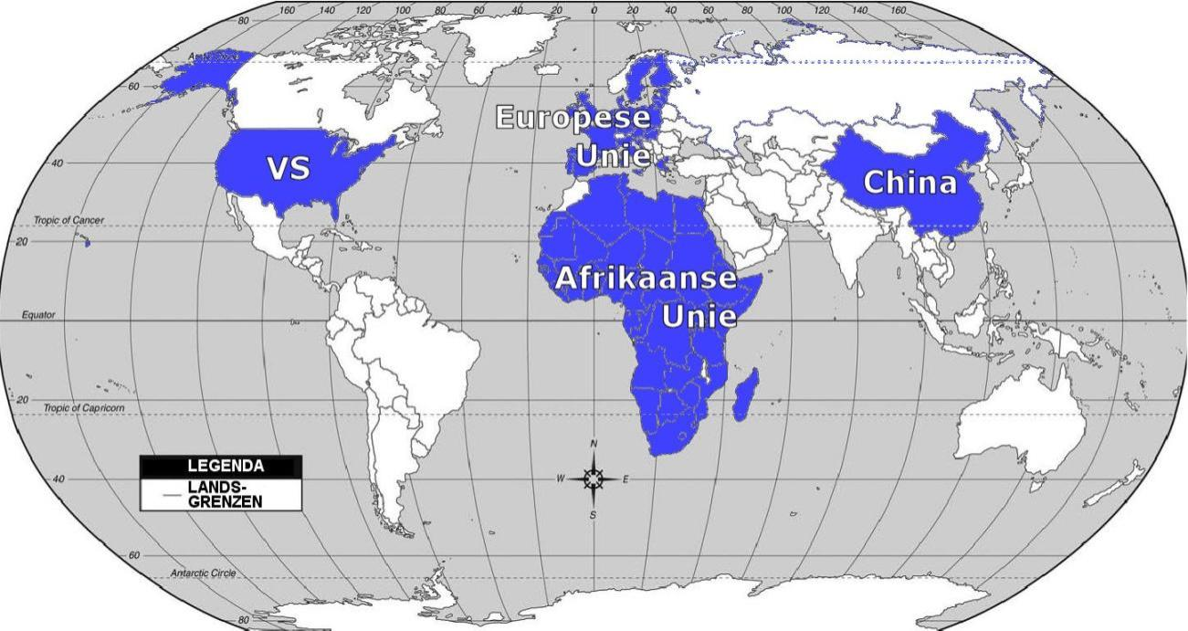
Simulatiespel
Verenigde Naties
Europese Unie
Chinese Volks-republiek
Afrikaanse Unie
Brazilië
Verenigde Staten
Russische Federatie

Slide 3
Video :
Werking VN-simulatiespel (havo)

Slide 4
HET PROBLEEM LEREN KENNEN:
Lange uitleg over CO2 (talking head)
Mens verantwoordelijk voor opwarming
CO2 gehalte tot record gestegen
Klimaatconferentie begonnen
Chaotische start conferentie
Onderhandelaars … onderhandelen

Slide 5
ACTOREN LEREN KENNEN:
Russisch gas
Nederland helpt VS tegen stormen
China en duurzaamheid
EU reserveert geld voor klimaat
Afrika en duurzaamheid
Brazilië ontspant (geen klimaat)
Extreem weer is (helaas) normaal (artikel)

Slide 6
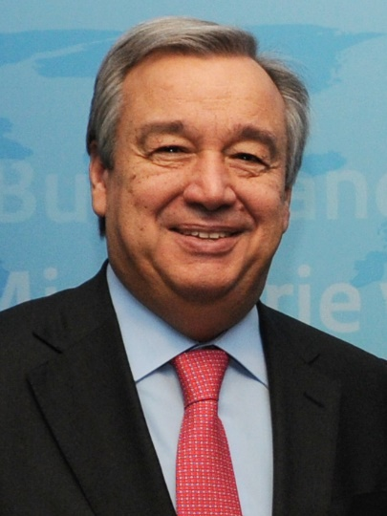
Verenigde Naties (VN)
António Guterres
(secretaris-generaal
Verenigde Naties)

Slide 7
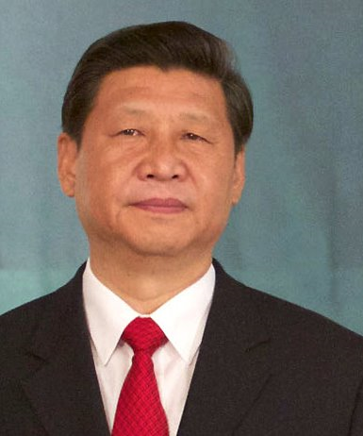
Volksrepubliek China
Xi Jinping
(president van China)
(Xi = achternaam)

Slide 8
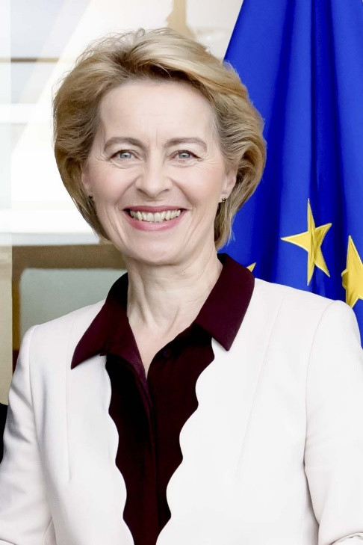
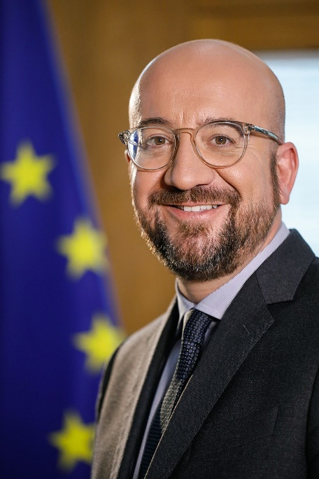
Europese Unie (EU)
Ursula von der Leyen
(voorzitter Europese Commissie)
Charles Michel (president Europese Raad)

Slide 9
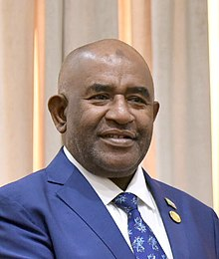
Afrikaanse Unie (AU)
Azali Assoumani
(voorzitter Afrikaanse Unie)

Slide 10
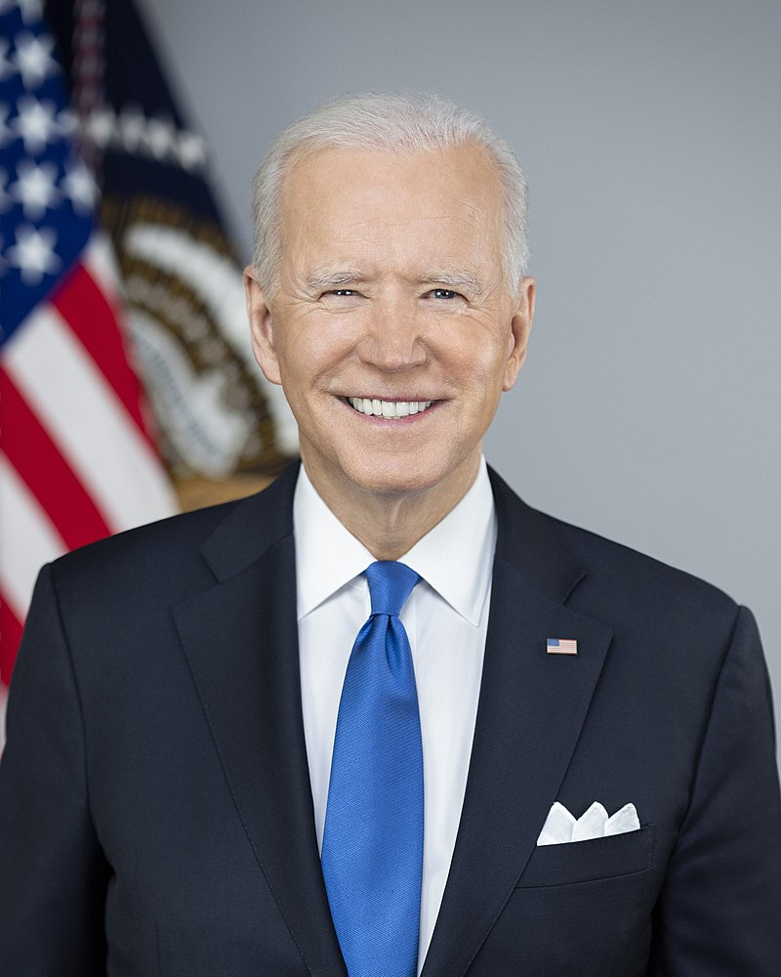
Verenigde Staten (VS)
Joe Biden
(president VS)

Slide 11
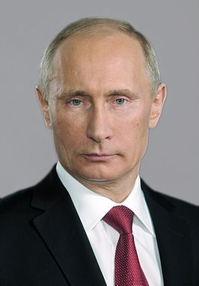
Rusland
Vladimir Poetin (president Rusland)

Slide 12
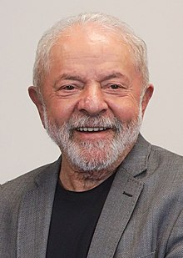
Brazilië
Luiz Inácio Lula da Silva (president Brazilië)

Slide 13
Punten in het spel - havo
Beslispunt
- Financiële bijdrage
 | Elk overgebleven miljard €
 | Budget (in miljard €)
- Akkoord bereikt?
 | Geen akkoord
 | Akkoord bereikt en meegedaan
 | Akkoord bereikt en iedereen meegedaan
- Hoogte CO2-uitstoot
 | Proberen gelijk te houden
 | Proberen te verminderen
- Ingangstermijn
 | per direct
 | over 5 jaar
 | over 10 jaar

Slide 14
Opstelling
Verenigde Naties
Europese Unie
Chinese Volks-republiek
Afrikaanse Unie
Brazilië
Verenigde Staten
Russische Federatie
Spel-leider

Slide 15
Aan de slag!
Geheime instructies bestuderen.
Jullie visie bedenken voor het oplossen van het opwarmen van de Aarde.
Strategie bedenken: hoe kunnen jullie de rest overtuigen van jullie visie?
Weet wie wat gaat zeggen de volgende les!

Slide 16
Het VN-simulatiespel begint!
Notes:
Deze dia kunt u tonen aan het begin van de eerste en tweede spelrondes.

Slide 17
Opstelling
Verenigde Naties
Europese Unie
Chinese Volks-republiek
Afrikaanse Unie
Brazilië
Verenigde Staten
Russische Federatie
Spel-leider

Slide 18
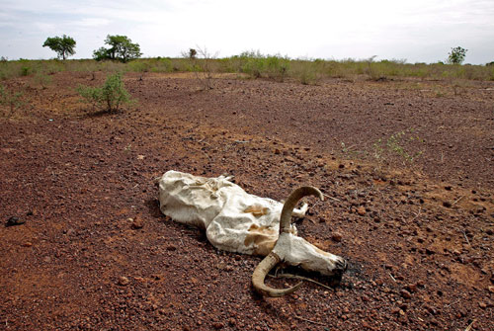
Nieuwsbericht
Droogte in Afrika
De Afrikaanse Unie verliest €1 miljard
Notes:
Deze dia kunt u tonen als u een nieuwsbericht wilt tonen over een ramp in Afrika.

Slide 19
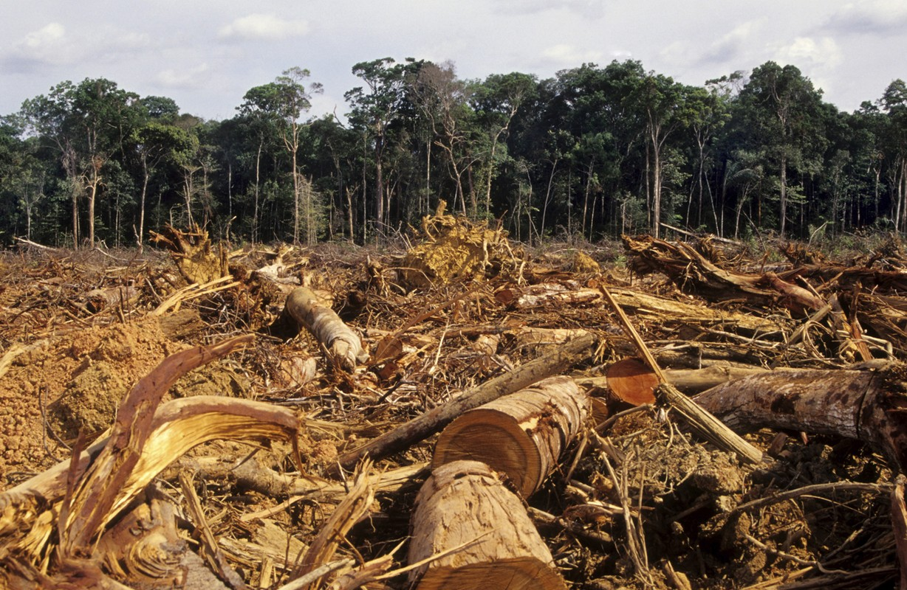
Nieuwsbericht
Ontbossing in Brazilië
Brazilië verliest €1 miljard
Notes:
Deze dia kunt u tonen als u een nieuwsbericht wilt tonen over een ramp in Afrika.

Slide 20
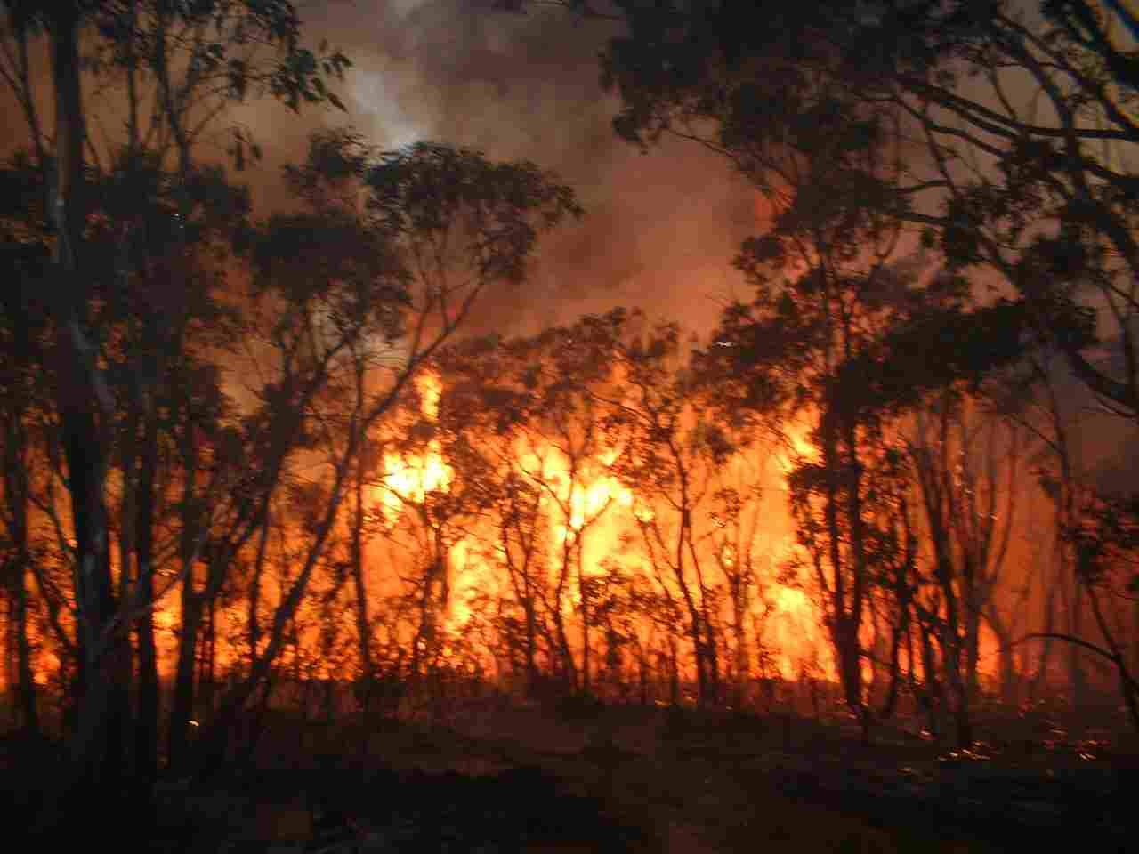
Nieuwsbericht
Bosbranden in Russisch Siberië
Rusland verliest €1 miljard
Notes:
Deze dia kunt u tonen als u een nieuwsbericht wilt tonen over een ramp in Afrika.

Slide 21
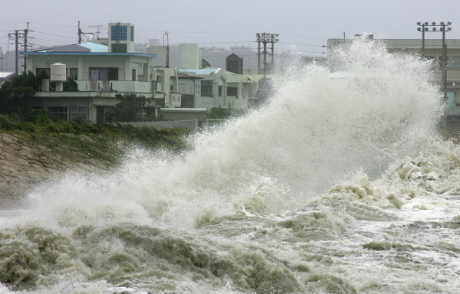
Nieuwsbericht
Tyfoon in China
China verliest € 1 miljard
Notes:
Deze dia kunt u tonen als u een nieuwsbericht wilt tonen over een ramp in China.

Slide 22
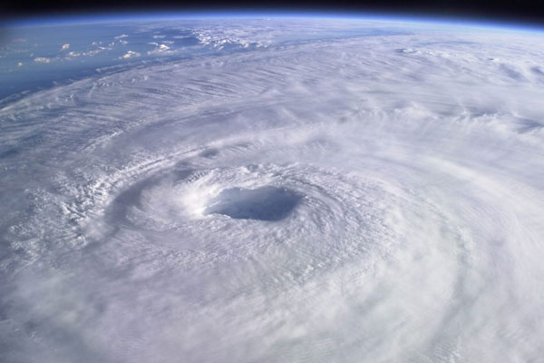
Nieuwsbericht
Orkaan in de VS
VS verliest € 2 miljard
Notes:
Deze dia kunt u tonen als u een nieuwsbericht wilt tonen over een ramp in de VS.

Slide 23
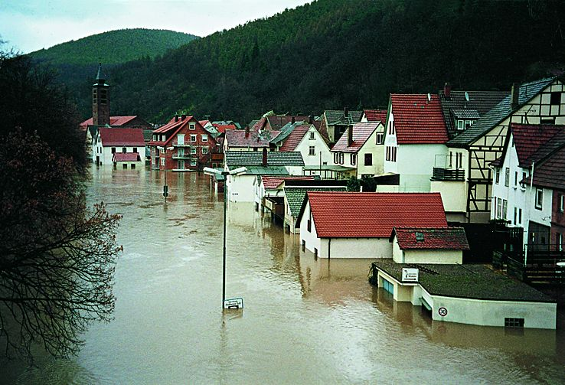
Nieuwsbericht
Overstroming in de EU
De EU verliest € 3 miljard
Notes:
Deze dia kunt u tonen als u een nieuwsbericht wilt tonen over een ramp in de EU.

Slide 24
Akkoord bereikt?
Notes:
Deze dia kunt u tonen aan het eind van de twee spelrondes. Vergeet ook het huiswerk niet.

Slide 25
EVALUATIE VN-simulatiespel
Een akkoord
Kritiek op de klimaatconferentie van 2022 in Egypte
NOS op 3: heeft een klimaattop zin? (2022)

Slide 26
Leerdoel VN-simulatiespel
Politiek lijkt vaak chaotisch
In die chaos zit vaak orde en structuur
Iedere actor streeft naar waarden en belangen
Deze waarden en belangen zijn vaak tegenstrijdig met de waarden en belangen van andere actoren
Dit verklaart de politieke strijd (botsing)

Slide 27
Botsingen tussen…
A: VS, China A: VN, EU, (Afrika)
W: - W: milieu
B: economie(geld) B: -
A: China, Afrika A: VS, EU
W: rechtvaardigheid W: -
B: geld B: geld
A: VS, China A: VN, EU, Afrika
W: - W: -
B: geld B: tijd
Notes:
Opdr. 28 bevat botsingen die de leerlingen zelf hebben kunnen zien.

Slide 28
‘Oplossen’ maatschappelijke problemen…
beleid: het streven naar het bereiken van bepaalde doelen met bepaalde middelen en bepaalde tijdskeuzen
Notes:
U kunt de leerlingen vragen bij welk kenmerk van schema 1 (uit h.1) het begrip ‘beleid’ het beste past. Antw: bij de derde (ideologie). Het vierde kenmerk past uiteraard ook goed.

Slide 29
‘Oplossen’ maatschappelijke problemen…
compromis: een afspraak tussen actoren waarbij iedere actor iets van zijn waarden of belangen opgeeft zodat elke actor iets van zijn doelen kan bereiken
Notes:
U kunt de leerlingen vragen bij welk kenmerk van schema 1 (uit h.1) het begrip ‘compromis’ het beste past. Antw: bij de zesde (voorlopig beste oplossing). Vijfde kenmerk past overigens ook goed.

Slide 30
‘Oplossen’ maatschappelijke problemen…
het is moeilijker over waarden compromissen te sluiten dan over belangen;

Slide 31
Speltheorieën
Om politieke strijd (oorlog, debatten) te bestuderen, hebben politicologen diverse (spel)theorieën ontwikkeld, zoals:
Prisoner’s dilemma
Chicken Game
Thomas theorema
Tragedy of the commons

Slide 32
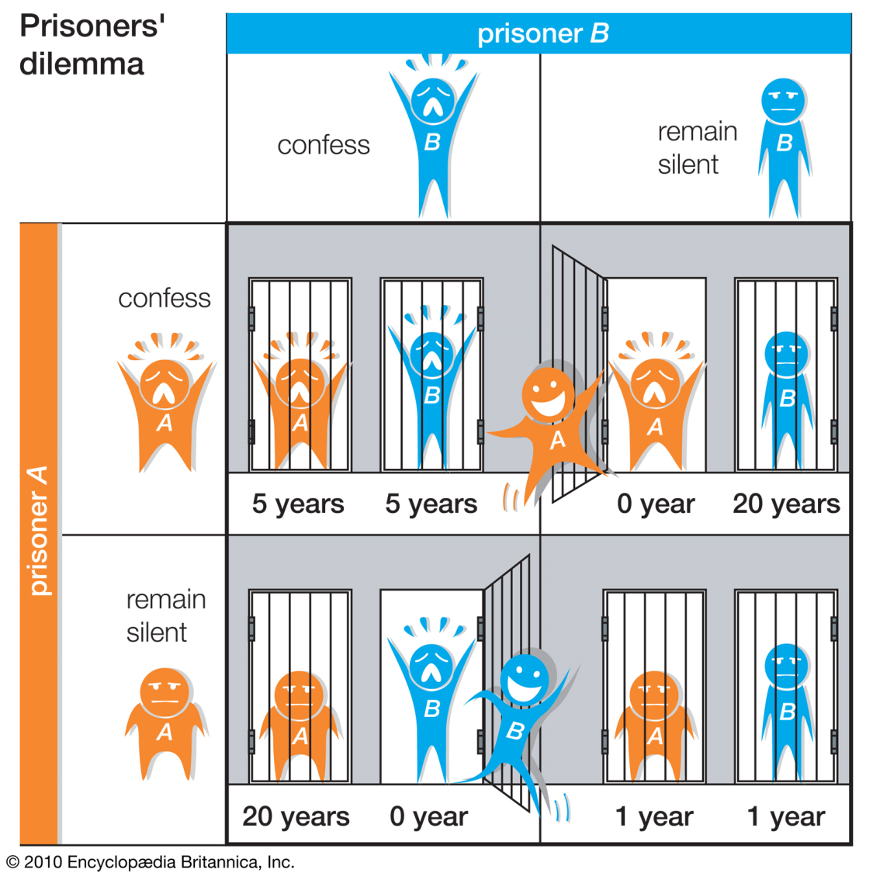
Prisoner’s dilemma
Notes:
Niet communiceren kan leiden tot het nemen van een beslissing die in het eigenbelang lijkt, maar de keuzes van twee actoren blijkt dan tegen ieders belang te zijn. Niet communiceren => slechte keuzes.

Slide 33
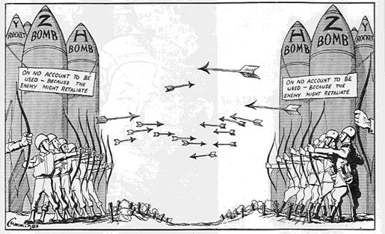
Chicken Game tijdens Koude Oorlog: M.A.D.
Notes:
M.A.D. =mutually assured destruction, wederzijdse verzekerde vernietiging: omdat Rusland en Amerika ervan overtuigd waren dat ze elkaar bij een atoomoorlog zouden vernietigen en zelf ook vernietigd zouden worden, was vrede de enige optie. Anders gezegd: de enige twee uitkomsten uit een chicken game zijn de beslissing van één actor om een chicken te zijn of een compromis van beide actoren.

Slide 34
Thomas-theorema
‘if men define situations as real, they are real in their consequences’
Notes:
Een bekende metafoor die het Thomas-theorema illustreert, is die van de Indiase blinde wijzen die voor het eerst een olifant ontmoetten. De eerste voelde aan de tand en dacht dat het een speer was, de tweede voelde de slurf en dacht dat hij een slang voelde. De derde voelde de oren en dacht dat het een waaier was, de vierde voelde de buik en dacht dat hij een muur voelde, de vijfde voelde de poten van de olifant en dacht aan een pilaar en de laatste voelde de staart van de olifant en dacht dat het om een touw ging.
( http://en.wikipedia.org/wiki/Blind_Men_and_an_Elephant )

Slide 35
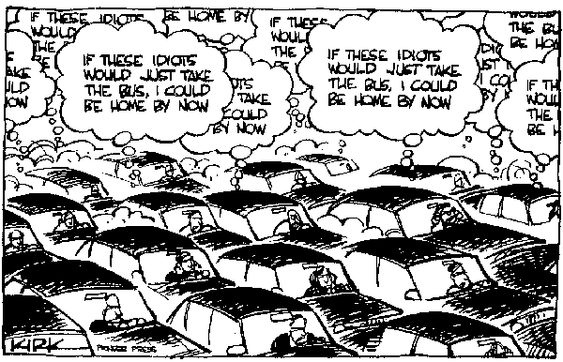
Tragedy of the commons

